Slide 1

Системная инженерия и информационная модель системы
PraxOS версия 1.0

Slide 2
О чем говорим
«Большой проект»: системная инженерия (ISO 15288)
Системы целевая и обеспечивающая, 4 группы из 25 процессов
«Малый проект»: два процесса (из 25 по ISO 15288)
Управление моделью жизненного цикла
  Стадии ЖЦ, технологические процессы, стандарты работы, регламенты,
  Организация: ответственности, полномочия, координация (подход DEMO), организационная структура, управление изменениями
Управление информацией:
  Информационная модель системы (ISO 42010), интеграция данных (ISO 15926), электронные документы

Slide 3
Требуется: технология выполнения сверхбольших проектов
Технология = «каждый раз надежно достигаемый результат»
Электростанция, нефтяная платформа и т.д.:
  Несколько миллионов уникальных деталей
  >2 лет проектирования
  >5 лет строительства
  ~70 лет эксплуатации
  ~1000 организаций, ~500 000 участвующих людей из разных отраслей
Все это надо ускорить, удешевить и повторить несколько раз!
В России и за рубежом

Slide 4
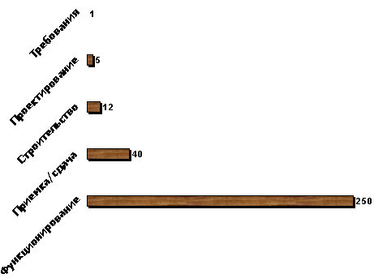
Технология: процессы системной инженерии
8% затрат на внедрение процессов сиcтемной инженерии дают выигрыш в 20% стоимости проектов, и на 50% увеличивают вероятность окончания проекта в срок
Это достигается через
А) введение общего языка, описывающего проект
Б) сознательный сдвиг усилий на ранние стадии жизненного цикла, где стоимость исправления ошибки экспоненциально меньше
Данные INCOSE
Стоимость исправления ошибки

Slide 5
Не изобретаем велосипеда: международные стандарты
Системная инженерия
  ISO/IEC 15288:2008 Системная и программная инженерия – Процессы жизненного цикла систем.
  ISO/IEC 15289:2006 Системная и программная инженерия – содержание информационных продуктов (документации) системного или программного жизненного цикла
  ISO/IEC TR 19760:2003 Системная инженерия — руководство по применению ISO/IEC 15288 (процессы жизненного цикла систем)
  ISO/IEC TR 24774:2007 Программная и системная инженерия – управление жизненным циклом – руководство по описанию процессов
  ISO/IEC PDTR 24748 (проект) системная и программная инженерия – руководство по управлению жизненным циклом
  ISO/IEC 26702:2007 системная инженерия – применения и управление процессами системной инженерии
  ISO/IEC 42010:2007 системная и программная инженерия – рекомендованная практика архитектурного описания для систем, имеющих программное обеспечение
Управление моделью жизненного цикла
  Организационное моделирование: технология DEMO
Управление информацией
  Интеграция данных: ISO 15926 «Системы промышленной автоматизации и интеграции – интеграция данных жизненного цикла для непрерывных производств, включая нефтяные и газовые производства»

Slide 6
ISO/IEC 15288
«Системная инженерия - процессы жизненного цикла систем»
ISO/IEC 15288 – это «конкретизированный ISO 9000 для сверхбольших проектов 21 века», процессный стандарт.
Хотим внедрить в практику проектирования и строительства сверхбольших систем ряд ключевых идей системной инженерии:
  системного подхода
  жизненного цикла
  инжиниринга требований
  архитектурного дизайна
  процессного подхода
  проектного подхода
  культуры контрактации

Slide 7
25 обязательных процессов
  Обеспечения проектов
  управление моделью жизненного цикла
  управление инфраструктурой
  управление портфелем проектов (программой)
  управление персоналом
  управление качеством
Контрактации
Закупка
Поставка
Проектные
  управление проектами
    планирование проекта управление выполнением и контроль проекта
  поддержка проектов
    управление решениями
    управление рисками
    управление конфигурацией
    управление информацией
    измерения
Технические
  анализ требований
  архитектурный дизайн
  изготовление
  интеграция
  проверка (Verification)
  переход к эксплуатации
  приёмка (Validation)
  эксплуатация
  обслуживание
  вывод из эксплуатации
обеспечивают

Slide 8
ISO 15288 – «Процессный стандарт»
Определены процессы (что нужно делать)
  цели
  Результаты
  Действия
Не определены технологии и инструменты (как нужно делать), не определена организация работ:
  Внедрение-1: нормативные акты (правовые и стандарты), закрепляющие как процессы, так и технологии (без привязки к рабочим местам).
  Внедрение-2: новые организационные схемы (привязка норм к конкретным людям).

Slide 9
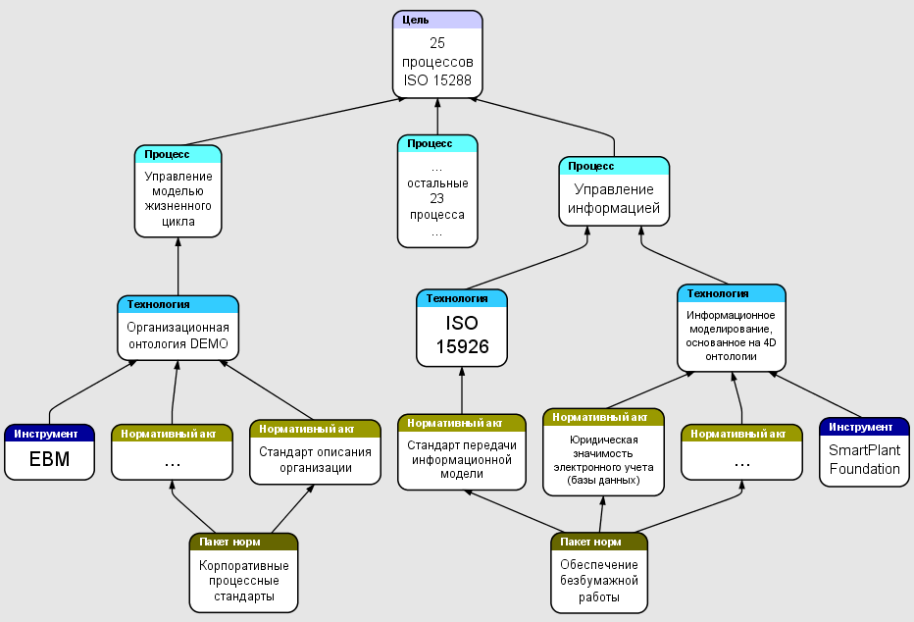
Процессы, технологии, нормы, инструменты

Slide 10
Реализация системной инженерии
Нужны новые нормы (законы, положения и т.д.) – сначала! Нельзя внедрить то, что не предусмотрено действующими нормами.
Закупка инструментов: современные технологии реализованы в софте. Нужен: а) новый софт и б) его настройка, которая стоит вдесятеро дороже самого софта.
Интенсивное обучение: «старая парадигма умирает только вместе с ее носителями», поэтому нужны активные методы, а не просто «ознакомление с новыми практиками».

Slide 11
Реализация системной инженерии: прежде всего – нормативно-правовая работа
Технологизация нормативно-правовой работы:
порядок разработки проектов нормативно-правовых актов;
порядок введения в действие международных стандартов в качестве отраслевых стандартов и стандартов организаций;
порядок разработки и пересмотра отраслевых стандартов и стандартов организаций;
перспективный план разработки нормативных документов;
перспективный план разработки, пересмотра и введения в действие отраслевых стандартов и стандартов организаций.

Slide 12
Новый софт
Программное обеспечение не нейтрально к технологиям!
САПР разных производителей (Intergraph, AVEVA, Bentley…)
Xemod (поддержка DEMO)
Flying Logic (поддержка Карты действий и результатов)
Софт проектного управления (Primavera, SpiderProject, Concerto и т.д., в зависимости от выбранной методологии – CPM, CCPM, LastPlanner, P2M).
…
Требуется время и деньги на настройку программ (создание модели данных для полноценного использования – заполнение справочников, определение необходимых отчетных форм, форматов обмена данными и т.д.). «Софт из коробки» не работает никогда!
Требуется обучение людей работе с новым софтом.
Требуется время для стыковки разного софта (это время может быть существенно сокращено за счет использования ISO 15926).

Slide 13
Обучение
Проблема: смена технологических парадигм практически в каждом из 25 процессов. Надеемся: активные методы образования.
Русскоязычных текстов нет. Учителей нет. Возможно только взаимообучение в деятельности – чтобы победить конкурентов мы используем те технологии, в которых конкуренты сами еще не разобрались.
Сертификация по системной инженерии и значимый процент людей, который ее прошел. Курсы возможны только для знакомства с терминологией. На курсах не научишься, но они нужны.
Проблемы с мотивацией к обучению.

Slide 14
Информационная модель системы и модель жизненного цикла
целевая система:
Процесс «управление информацией» во всех организациях ЖЦ (изыскание, проектирование, стройка, эксплуатация)
  Результаты: информация об электростанции актуальна, интегрирована и доступна
  Метод – информационное моделирование, интеграция данных по ISO 15926
  Инструменты – SmartPlant Foundation, SpiderProject…
Наш проект:
Выполнение нами всех 25 процессов системной инженерии, протаскивая их по жизненному циклу (стадиям зрелости процесса)
целевая система:
Процесс «управление моделью жизненного цикла» во всех организациях ЖЦ (изыскание, проектирование, стройка, эксплуатация)
  Результаты: стандарты, регламенты и процедуры, соответствующие нашему процессу есть, и исполняются
  Методы – организационное моделирование, организационная онтология DEMO, управление изменениями, стандартизация
  Инструменты: отраслевая организация по стандартизации
Должны быть состыкованы:
1. Организационная модель того, кто делает (расширенная организация)
2. Информационная модель того, что делают (целевой системы)

Slide 15
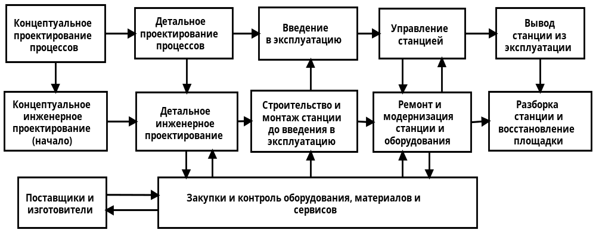
Модель жизненного цикла целевой системы – это модель «расширенной организации» (организации-на-контрактах)
Инвесторы
Поставщики
Инжиниринг
Эксплуатация
  На каждом этапе жизненного цикла:
  особая организация работы,
  особые варианты 25 процессов жизненного цикла, обусловленные различием используемых технологий.

Slide 16
Системы
Иерархия целевых систем:
  «ЕЭС России»
    Гидроэнегетика
      Нижнекамская ГЭС
      Зейская ГЭС
      Нижняя Бурея
      …
    Тепловая энергетика
    Атомная энергетика
      ЛАЭС-2
      …
Обеспечивающая система «25 процессов ISO 15288»
  На всех этапах жизненного цикла всех систем
    На конкретном этапе жизненного цикла всех систем
      На конкретном этапе жизненного цикла конкретной системы
Нельзя выбирать технологию управления проектами в отрыве от типа системы и стадии ее жизненного цикла

Slide 17
25 процессов системной инженерии:
Для какой системы?
На каком этапе жизненного цикла?
Проблема: для каждой системы на каждом этапе жизненного цикла существует свой набор 25 процессов, поддержанных специфическими технологиями их выполнения.
Решение: повторное использование технологий (в нашем случае двух первых процессов – методов и инструментов организационного и информационного моделирования).

Slide 18
Модель жизненного цикла
Процессная группа «обеспечение проектов», процесс «управление моделью жизненного цикла».
Модель ЖЦ – это информационная модель, только не системы и ее процессов, а «расширенной организации» и ее процессов – производственных и координационных (организационных).
Мы должны добиться следующих основных результатов:
  Утверждены общие для отрасли или холдинга термины и стадии жизненного цикла, процедуры работы (описания процессов),
  Описаны полномочия и ответственности организационных ролей, привязанные к организационной структуре и далее к конкретным исполнителям
Основная технология описания организации: DEMO

Slide 19
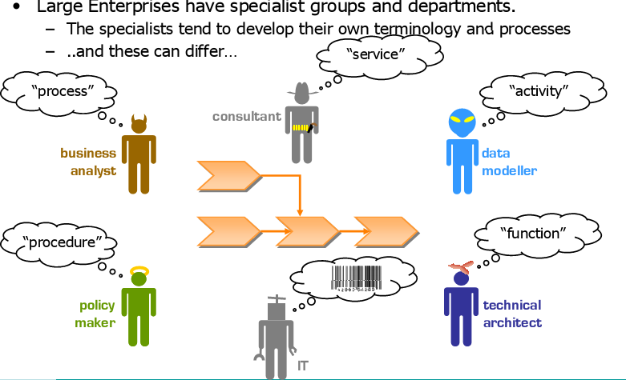
Организационная онтология DEMO
  Организационная конструкция (кто что кому обещал)
  Состояние дел (учеты, информация о том, что происходит)
  Процессы (кто что в каком порядке делает)
  Деятельность (какие правила работы)
По материалам компании FutureModels

Slide 20
Проект «Информационная модель»
Процессная группа «проектная», процесс «управление информацией». Кратко: информационная модель.
Мы должны добиться следующих результатов процесса «управление информацией» по ISO 15288:
  a) идентифицирована вся необходимая в ходе жизненного цикла информация
  b) идентифицированы формы представления информации
  c) Информация преобразовывается и удаляется по мере необходимости
  d) Нормативный статус информации записывается и известен
  e) Информация актуальна, полна и правильна
  f) Информация доступна всем уполномоченным на то сторонам
Основная технология: онтологическое моделирование и отображение данных различных систем в соответствии с независимой от этих систем онтологической моделью (ISO 15926/Gellish).
Notes:
a) Information to be managed is identified.
b) The forms of the information representations are defined.
c) Information is transformed and disposed of as required.
d) The status of information is recorded.
e) Information is current, complete and valid.
f) Information is made available to designated parties.

Slide 21
Требования к информационной модели
Коммуникация должна быть обеспечена между разными организациями:
«горизонтали» жизненного цикла (поддержка инвесторов: передача владения, подотчетность и прозрачность – важна отчуждаемость=учетность)
«вертикали» (поддержка поставщиков, важна доступность через интернет и инженерная онтология)
«Диагонали» (поддержка менеджеров, важна совместимость с организационной моделью)
«за пределами» (совместимость софта разных поставщиков на основе международных стандартов интеграции данных)

Slide 22
Миф об информационной модели
«Дадим денег, айтишники всё сделают! Они купят какую-нибудь компьютерную программу (SAP?, Documentum? Intergraph? SpiderProject? )
и всё сразу заработает».
  НЕ ЗАРАБОТАЕТ!
Проблема
в организации работы с информацией,
а вовсе не в софте и компьютерах!

Slide 23
Управление информацией = передача информации
(передача всей информационной модели, или ее частей)
Три вопроса «управления информацией»:
Нормологический: От кого кому? Ключевой вопрос административный – с какого момента переданы полномочия (орг.модель!) туда, где будет «оригинал». Решают менеджеры при помощи бизнес-аналитиков и юристов (связь оргмоделью жизненного цикла).
Инфологический: Каково содержание? Абстрактное содержание, не зависящее от типа носителя информации и способа передачи). Сохранение содержания независимо от поставщиков софта, форматов и линий связи: 4D онтология ISO 15926-2/Gellish. Решают специалисты-предметники (инженеры, финансисты и т.д. при помощи модельеров данных).
Даталогический: Как именно? Форматы данных, линии связи, типы носителей информации). Интеграция информационных систем. Решают айтишники.
Управление информацией реализуется путем разработки и принятия отраслевых и корпоративных стандартов, регламентов, процедур, контрактов и т.д.. (связь с организационной моделью жизненного цикла).

Slide 24

Нормология: юридическая значимость межорганизационных обменов данными
Известно
кто, когда что
менял
один оригинал,
остальное -- выписки
Правила учета и их «хозяин»
Правила обеспечивают отчуждаемость учета

Slide 25
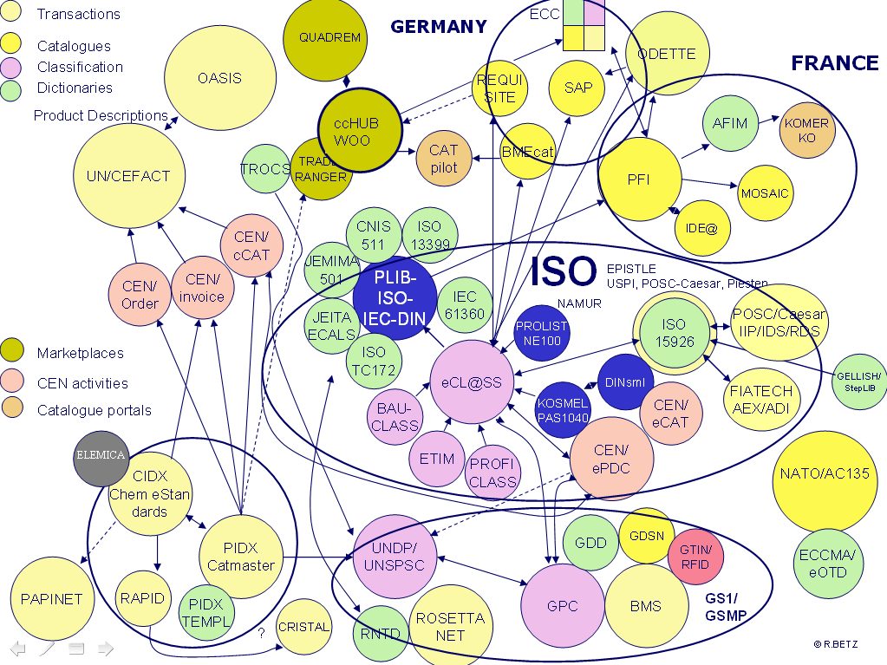
ISO 15926 – «стандарт стандартов»
КИС работают в разных стандартах
Нужна гармонизация стандартов ("стандарт стандартов")
По материалам консорциума FIATECH

Slide 26
Выгоды информационной модели (1)
Устранение повторного ввода информации (не столько меньше времени, сколько меньше ошибок ввода)
Ускорение и умощнение поиска среди данных по десяткам миллионов элементов самых разных станций
Автоматизация проверок
Передача данных проектирования сквозь стадию строительства на стадию эксплуатации
Объединение технической и управленческой информации
Автоматизация проектного управления

Slide 27
Выгоды информационной модели (2)
Устранение физического перемещения бумаг
Параллельное проектирование и строительство
Рациональная организация ввода данных «КАК ПОСТРОЕНО»
Выживание при корпоративных слияниях и поглощениях (объединение проектных и IT-служб различных организаций, передача проектных и IT-подразделений другим организациям)
Итого:
Проектирование и строительство идет быстрее (оценка NIST – до 30%), дешевле, проще, качественнее
Новые возможности при эксплуатации

Slide 28
Спасибо за внимание
Анатолий Левенчук
http://ailev.ru
ailev@asmp.msk.su
Виктор Агроскин
vic5784@gmail.com
TechInvestLab.ru
+7 (495) 748-5388
Дополнительные материалы:
http://www.praxos.ru

